Slide 1

به نام خدا
مستند لیست بیمه
یکی از ویژگی های نرم افزار کلینیک 24 گرفتن لیست بیمه می باشد.
در این مستند می خواهیم به طور کامل و با زبانی شیوا مراحل تهییه لیست بیمه را توضیح دهیم.

Slide 2
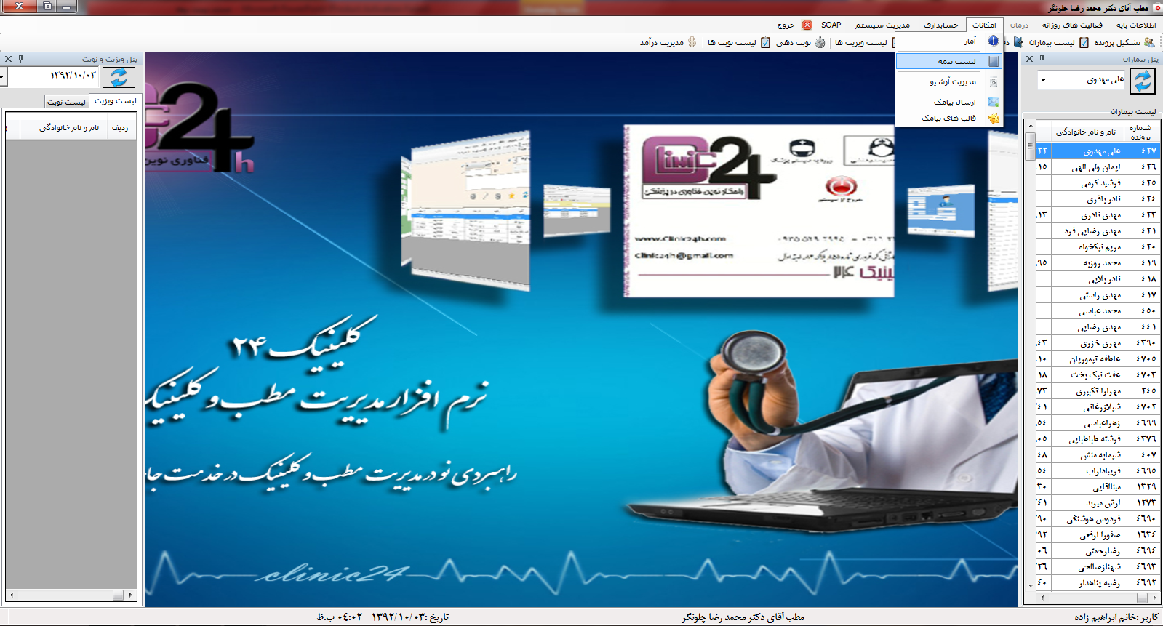
برای این کار باید به منوی امکانات رفت گزینه لیست بیمه را انتخاب نمود.

Slide 3
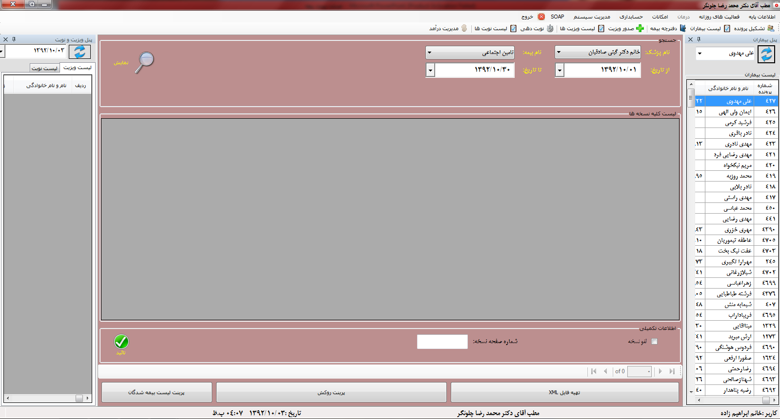
جستجوی لیست بیمه باید بر اساس نام پزشک سازمان مورد نظر موجود برای
بیمه انجام شود.معمولا تاریخ های بیمه یک ماهه و از اول ماه تا آخر آن میباشد.
بازدن گزینه نمایش لیستها در کادر میانی نمایش داده می شود.

Slide 4
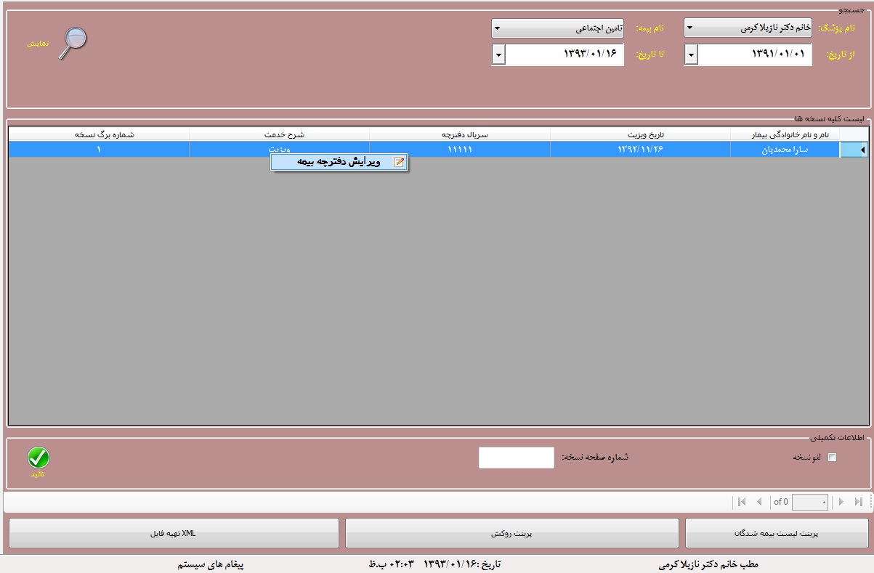
در این قسمت با راست کلیک روی هر ویزیت می توان ویرایش دفترچه بیمه را انجام داد.

Slide 5
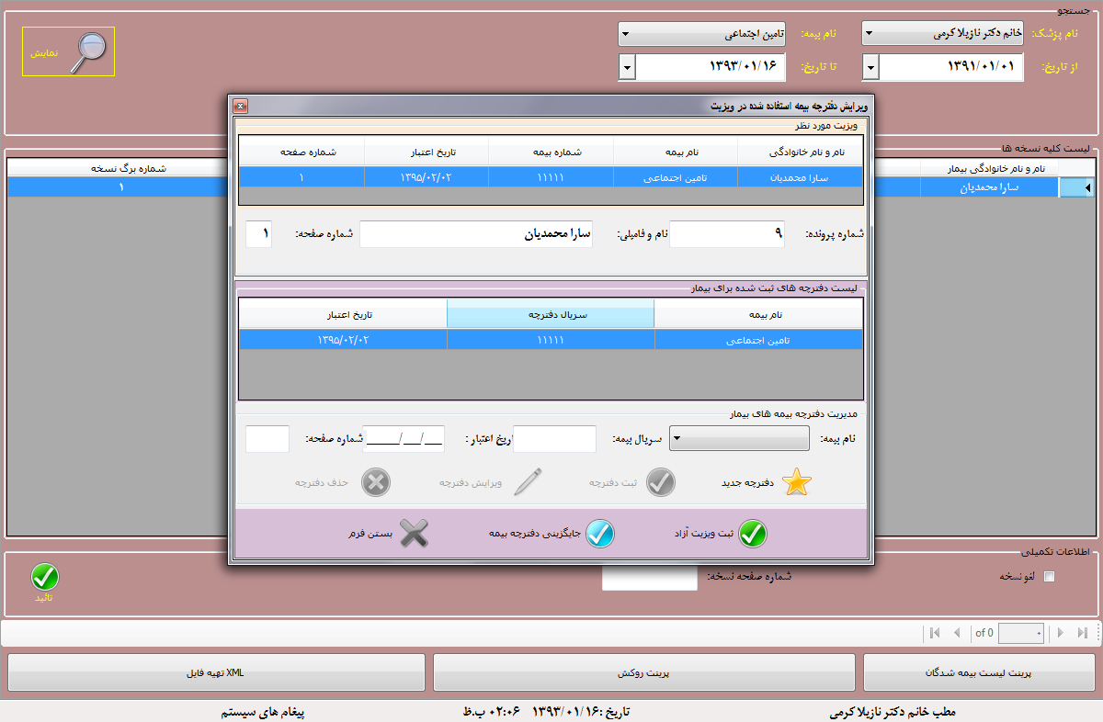
پنجره ویرایش دفترچه بیمه به شکل زیر نمایش داده می شود.
در قسمت بالا جزییات دفترچه ثبت شده قبلی به همراه نام و شماره پرونده بیماررا نمایش می دهد.

Slide 6
کادر میانی لیست دفرچه های ثبت شده تا به این لحظه بیماررا نمایش می دهد.
حال ما می توانیم به این لیست دفترچه جدید اضافه کنیم یا دفترچه های موجود را حذف یا ویرایش نمود.

Slide 7
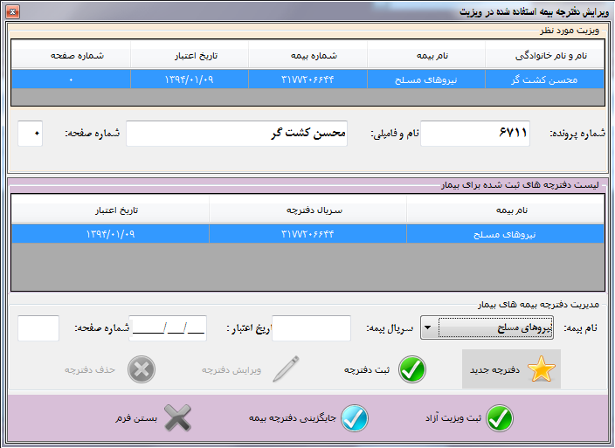
با زدن گزینه دفترچه جدید(ستاره) گزینه ثبت دفترچه فعال می شود.حالا در قسمت مدیریت دفترچه بیمه های بیمار مشخصات دفترچه جدید را وارد کرده و ثبت دفترچه را می زنیم.

Slide 8
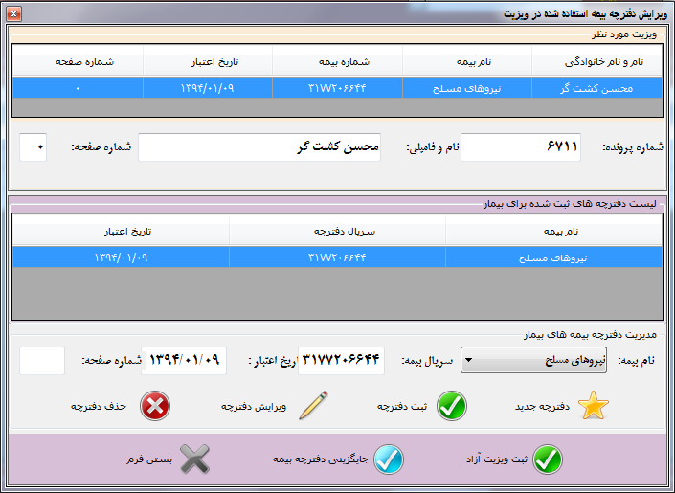
با کلیک کردن روی نام بیمه گزینه های ویرایش دفترچه بیمه و حذف دفترچه بیمه فعال می شود و مشخصات دفترچه در قسمت مدیریت دفترچه پر میگردد.
با زدن حذف دفترچه انتخاب شده حذف می شود.
باتغییر دادن اطلاعات درقسمت مدیریت دفترچه ها و زدن گزینه ویرایش دفترچه،دفترچه بیماربراساس تغیییرات داده شده تغییر می کند.

Slide 9
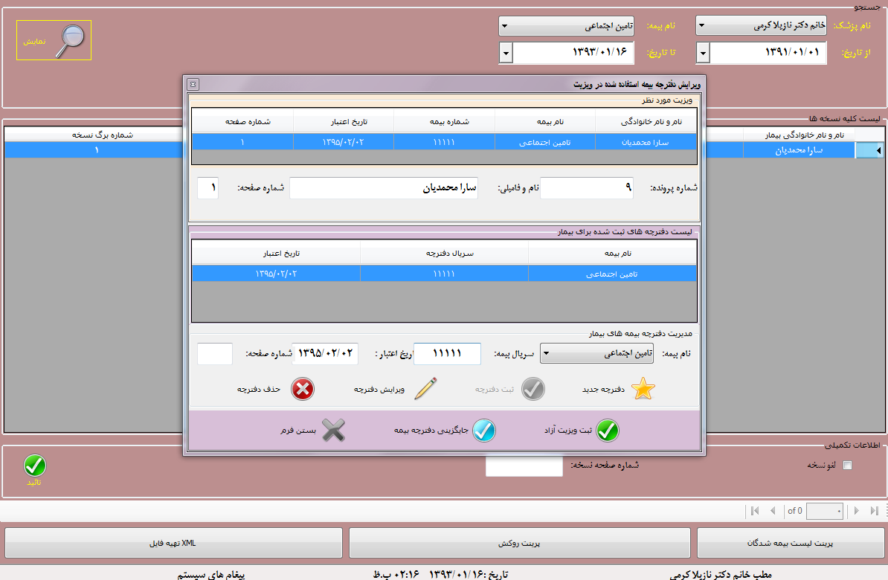
گزینه ثبت ویزیت آزاد برای مواردی که به اشتباه برای این ویزیت دفترچه بیمه برای بیمار ثبت گردیده است.
گزینه جایگزینی دفترچه بیمه بعد از ویرایش دفترچه یا تعریف دفترچه جدید استفاده میشود تا در لیست بیمه ای که قرار است گرفته شود ویزیت با دفترچه جدید قرار گیرد.

Slide 10
در قسمت اطلاعات تکمیلی میتوان نسخه مورد نظر را انتخاب و لغو نمود.(نسخه با رنگ زرد نشان داده می شود).
با این کار آن نسخه داخل لیست بیمه نمایش داده نمی شود.
شماره صفحه نسخه را می توان دید و تغییر داد.و در آخر گزینه ی تایید را می زنیم.

Slide 11
سه گزینه برای انتخاب و پرینت داریم.که در ادامه به بررسی هرکدام می پردازیم.

Slide 12
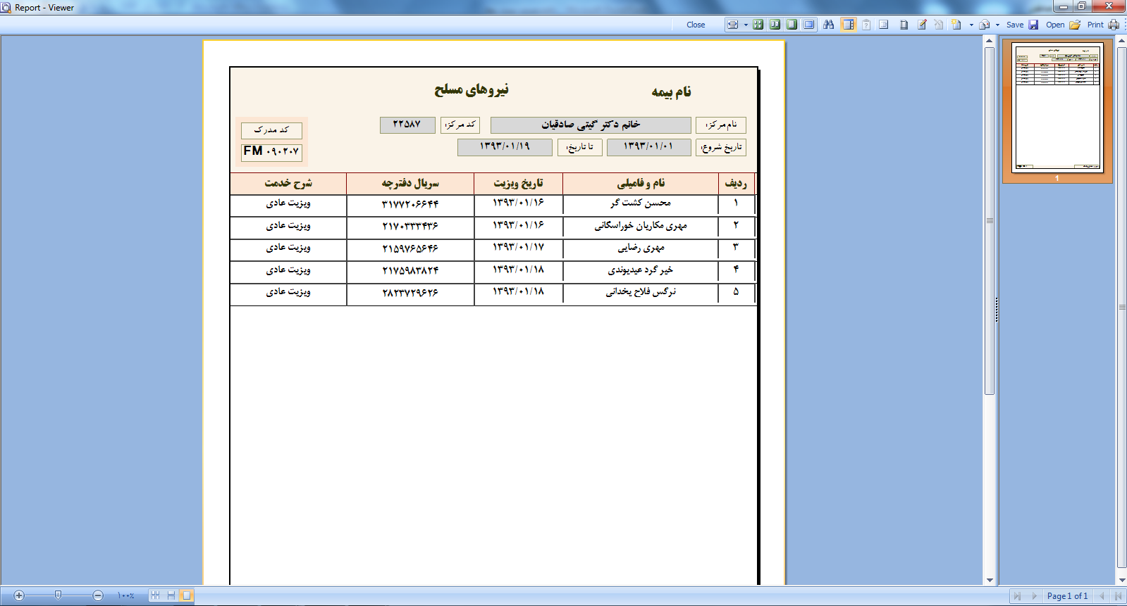
. گزینه پرینت لیست بیمه شدگان
با زدن این گزینه پنجره زیر ظاهر می شود می توان لیست بیمه شدگان را برای ارائه به بیمه پرینت گرفت.که این لیست شامل تمام نسخه هایی است که در کادر لیست کلیه نسخه ها نشان داده می شود.(غیر از آنهایی که لغو نسخه شده اند).بازدن گزینه پرینت می توان آن را پرینت کرد یا با زدن گزینه Save می توان آنرا با پسوند pdf ذخیره نمود.

Slide 13
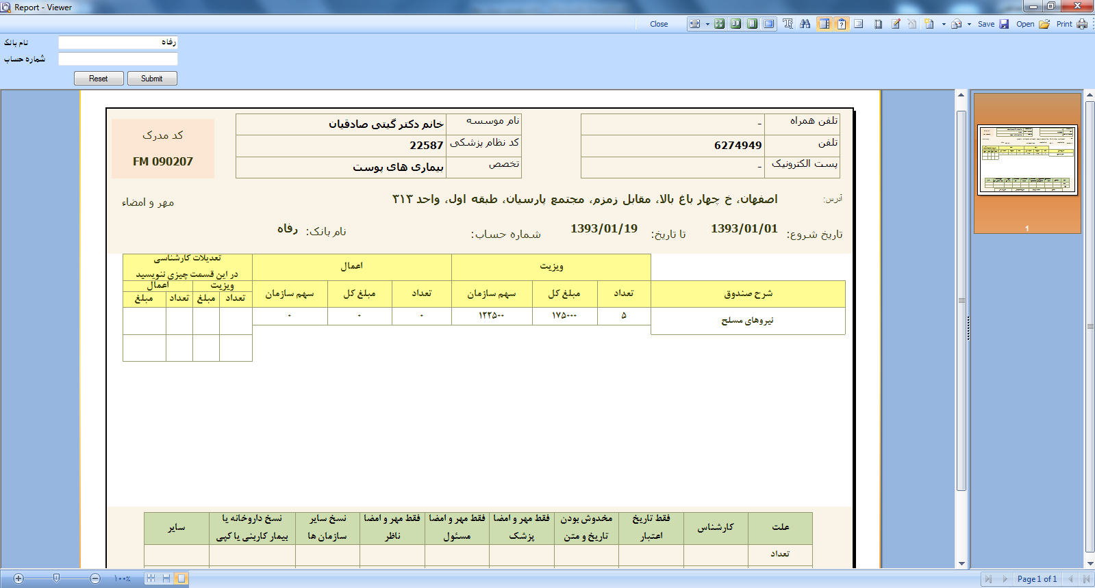
. گزینه پرینت روکش
در اینجا روکش لیست بیمه گرفته می شود.که در آن یک خلاصه وضعیت از بیمه وجود دارد.(این روکش برای بعضی از بیمه ها لازم است که گرفته شود).
بازدن گزینه پرینت می توان آن را پرینت کرد یا با زدن گزینه Save می توان آنرا با پسوند pdf ذخیره نمود.

Slide 14
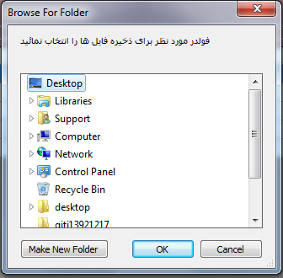
. گزینه تهیه فایل XML
با زدن این گزینه کادر زیر نمایش داده می شود که ادرس مسیر ذخیره فایل را از ما سوال می نماید.آدرس را انتخاب و گزینه Ok را می زنیم.فایل مورد نظر در آدرس داده شده ذخیره می گردد.
این فایل مربوط به بیمه خدمات درمانی و نیروهای مسلح می باشد.و برای سایر بیمه ها نیازی به آن نیست.برای تهییه فایل باید آدرس محل ذخیره آن را وارد نمود.

